Slide 1
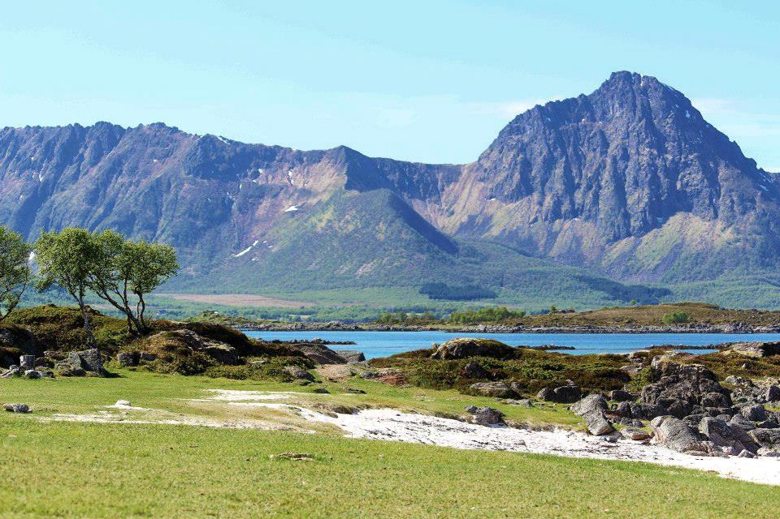
Rullering av kommuneplanens arealdel i Hadsel kommune – erfaringer og vurderinger fra planprosessen
Årnesan friluftsområde på Langøya i Hadsel. Foto: Hans Chr. Haakonsen
Innlegg – plankonferansen i Bodø 11-12. desember 2013 v/ kommuneplanlegger Hans Christian Haakonsen

Slide 2
Bakgrunnen for planarbeidet
Hadsel kommune rullerte arealplanen i 2010.
I slutten av 2011 vedtok man å rullere denne på ny, gjennom behandlingen av styringsdokumentet/ budsjettet.
Vedtaket var som følger: «Kommunestyret vedtar å starte rullering av kommuneplanens arealdel. Arbeidet gjennomføres i løpet av 2012. Formannskapet er styringsgruppe der det etableres en prosjektgruppe hvor leder i plan/teknisk hovedutvalg, og en representant fra formannskapet deltar. Det delegeres til formannskapet å vedta endelig planprogram, der følgende temaer skal prioriteres: Havbruksarealer, boarealer, næringsarealer, fritidsområder, reiseliv, NLF 1 områder m/spredt boligbygging, byggegrense sjø, flytebrygger og masseuttak».
Vedtaket kom «fra sidelinja» i forbindelse med behandlingen av kommunens budsjett for det påfølgende året. På den tiden hadde kommunen ingen planstrategi. Denne kom først i mai året etter. I vedtaket sa man noe om tidshorisonten, nemlig i løpet av et år – slik gikk det ikke.
Det ble en laaaang vei…og vi er ennå ikke kommet frem.

Slide 3
Kommunestyret vedtok politisk deltakelse i en prosjektgruppe som skulle drøfte- og arbeide frem et forslag. Man kan spørre seg om dette var så heldig ?
På den ene siden kan her hevdes at det er viktig at politikerne får tilstrekkelig innflytelse på sakene man jobber med, bl.a. at de skal ha muligheten å «farge» sakene ut fra sitt valgprogram, lokalkunnskap og skjønn.
På den andre siden kan her også hevdes at blanding av politikk og administrasjon i mange tilfeller er uheldig. Administrasjonen skal utrede sakens faglige sider, anskueliggjøre aktuelt/gjeldende regelverk og overordnede føringer og lage sin innstilling til politikerne. Politikerne på sin side skal beslutte.
En slik måte å konfigurere ei gruppe bestående av politisk og administrativ deltakelse fordrer stor rolleforståelse, og avklaringer. Dette må gjennomgås på forhånd.

Slide 4
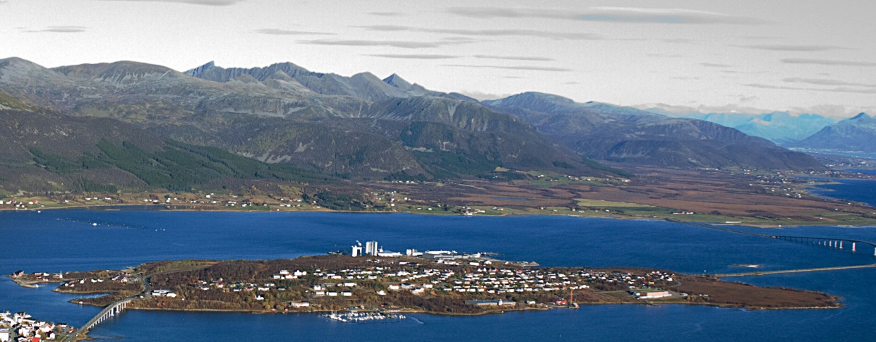
Kommunestyret bestemte at bl.a. boarealer skulle prioriteres. Var dette en rett vurdering all den tid man ikke hadde tilgjengelige tall over arealbehov og arealreserver på beslutningstidspunktet?
Det står at man må avklare kommunens arealreserver og arealbehov til boliger, og mål for utbyggingsvolum og utbyggingsmønster. Jf. Brev 31-08-2012 fra MD til fylkesmennene, samt veileder T-1492 Kommuneplanprosessen s. 29 (sitat): Sammenhengen mellom befolkningsvekst og arealbehov må komme tydelig fram. Arealregnskap over utbyggingsareal som ligger inne i gjeldende plan bør presenteres. Analyser av forventet befolkningsutvikling gir føringer for framtidig arealbehov. Behov for utbyggingsareal bør dokumenteres og begrunnes.
Man har i ettertid laget en slik beregning, da flere etterlyste slik.
Foto: Hans Chr. Haakonsen

Slide 5
Oversikt over boligområder og kapasitet:
Område | Kapasitet i regulerte områder | Kapasitet i eksisterende områder avsatt i nåværende arealplan | Kapasitet i foreslåtte nye områder | Sum Tomter | Som anslagsvis vil vare i:
Sandnes | 28 | 45 | 25 | 98 | 28 år
Stokmarknes | 218 | 200 | 304 | 722 | 50 år
Melbu | 105 | 18 | 57 | 180 | 62 år
Fiskebøl/Strandlandet | 14 | 0 | 35 | 49 | 98 år
Sum | 365 | 263 | 421 | 1049
NB! Tallene i siste kolonne må tas med forbehold. En del av kapasiteten som finnes er i områder som av ulike årsaker ikke er attraktive/ er antatt for dyre å bygge ut. Nedenfor er her gitt kommentarer til de ulike områdene hvor slike data fremgår.

Slide 6
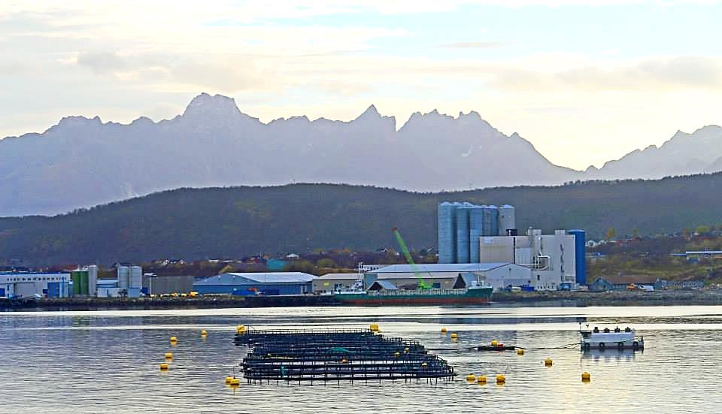
Andre eksempler:
Havbruksarealer ble prioritert. Kun et nytt innspill kom. Dette er et område man bør ha en klar dialog med næringen før man bestemmer seg politisk.
Masseuttak ble prioritert, uten en analyse av behovet. En lokal entreprenør kunne ikke forstå hvorfor man prioriterte dette området da han anså at man hadde tilstrekkelige masseuttak i kommunen. Kommunen på sin side er ikke enig, og legger opp til gjenåpning av et tidligere stengt uttak.
Foto: Hans Chr. Haakonsen

Slide 7
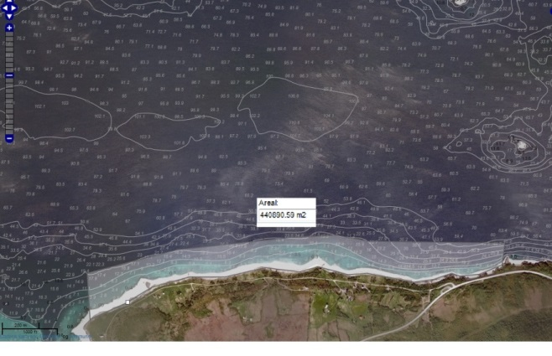
Det politiske vedtaket som ble gjort omhandlet en rekke områder. Man kan spørre seg om det her er snakk om en rullering eller en helt ny plan?
Politikerne og administrasjonen oppfordret alle til å komme med innspill, hva enn det måtte være. Dette gav konsekvenser ved at innspillene i kvalitet var veldig varierende: fra konsulentvurderte innspill med gode tegninger, til luftige ideer som ikke var avklart.
Mange innspill var ikke nok konkrete. Bl.a manglet kartskisser og grunneieravklaringer. Dette medførte merarbeid for administrasjonen. I ettertid burde vi stilt klarere krav til innspill, slik som f.eks. Meløy kommune har gjort.
Forslaget til arealplan ble utarbeidet så raskt at man ikke fikk tid til alle avklaringer med grunneiere. Dette medførte mye støy.
Næringskai på Myrland. Kartet til venstre representerer hele innspillet. Dette ble lagt inn i forslaget.

Slide 8
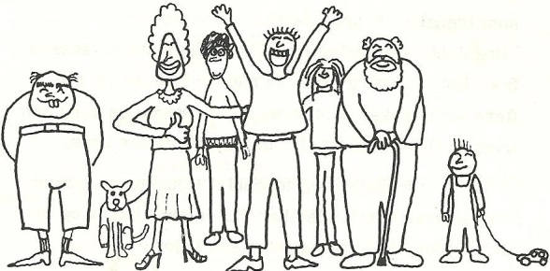
Medvirkning
Dette er vi fornøyd med:
Folkemøter om konkrete emner, slik som utbygging av et bestemt område. Eksempel: Børøya
Brev til befolkning/ grunneiere som direkte eller indirekte berøres av et konkret foreslått tiltak. Eksempel: Brattåsen masseuttak.
Brev til grunneiere om de kan tenke seg formålsendring av et område til f.eks. hytteområde. Eksempel: Fleines/ Skaga
God kontakt med lokalpressen. Mail og telefon.
Kommunens hjemmeside.
Bruk av «Jungeltelegrafen»
Dette kunne vært bedre:
Brevene til grunneiere kunne vært sendt ut på et tidligere tidspunkt slik at man unngikk unødig støy.
Bedre kontakt med næringslivet om «hvor skoen trykker»
Flere tematiske møter
Tettere dialog med overordnet myndighet
Tegning: Hans Chr. Haakonsen

Slide 9
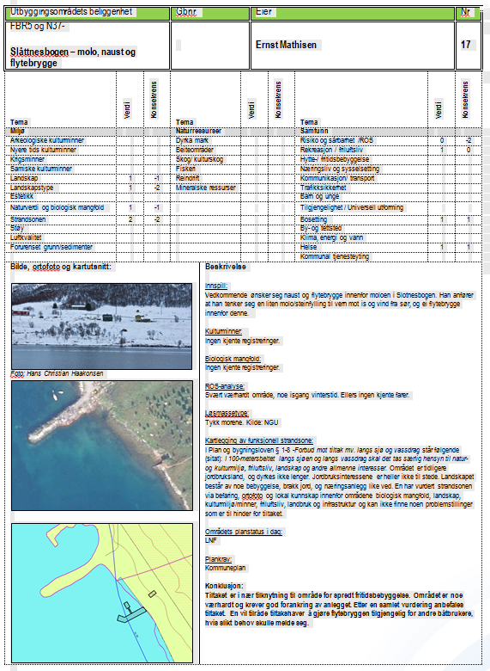
Konsekvensvurdering av innspill
Kunnskapsgrunnlag:
Aktuelt lovverk med tilhørende forskrifter og veiledninger
Nasjonale og regionale føringer og planer
Kommuneplanens samfunnsdel
Ulike innspill
Aktuelle reguleringsplaner og kartlegginger/ rapporter som er gjort i den forbindelse
Statlige internettbaser: Miljøkommune.no som tjener som et veiviser til basene
Eget saksbehandlersystem
Annet skriftlig materiale som bøker og rapporter
folkemøter,
politikere,
kommunens egne saksbehandlere,
Innbyggere, og innspillshavere.
Det ble en god del diskusjon rundt kunnskapsgrunnlaget. Viktig å bruke tid på dette.

Slide 10
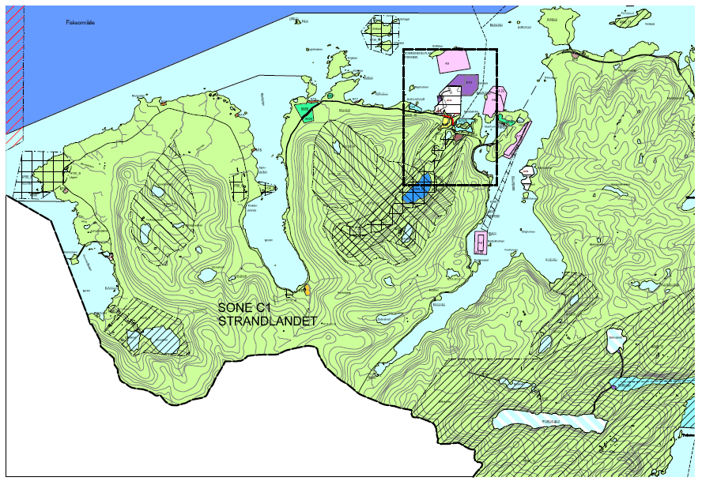
Kartproduksjon
Dette er utvilsomt et eget fagfelt og må håndteres av kyndige.
Har man ikke slike ressurser er det bedre å sette bort arbeidet en å «lære det selv»
Meget viktig med nær dialog mellom karttegner og saksbehandler. Dette har vi erfart.
Kartproduksjon tar tid. Dette har vi også lært ☺

Slide 11
Hvor er vi nå ?
Nivå |  | Ansvar | Tidsrom
1 | Skisse til planprogram | Plan og miljø | Februar 2012
2 | Kunngjøring. Planprogram legges ut til offentlig ettersyn. | Plan og miljø Formannskap | Februar/ mars 2012
3 | Fastsetting av planprogram | Formannskap | Juni 2012
4 | Utarbeide forslag til kommuneplanens arealdel | Prosjektgruppe/ plan og miljø | Oktober - januar 2012
5 | 1.gangsbehandling: Arealdelen legges ut til off. ettersyn | Formannskap | Ca. 15. februar 2013
6 | Samråd med offentlige sektormyndigheter om planforslag | Plan og miljø | Februar/ mars 2013
7 | Høringsfrist arealdelen |  | 15. april 2013
8 | Bearbeiding av merknader | Plan og miljø | Mai-august 2013
9 | Møte i prosjektgruppa for arealplanen | Plan og miljø | Mandag 19.august 2013
10 | Meklingsmøter med overordnet myndighet | Prosjektgruppa | Uke 36 2013
11 | Revidert høringsdokument som legges ut til offentlig ettersyn | Formannskap | Uke 40
12 | Høringsfrist |  | Uke 47
13 | Bearbeiding av merknader | Plan og miljø | Uke 47-52
14 | 2.gangsbehandling | Formannskap | Januar 2014
15 | Sluttbehandling og vedtak av arealdelen | Kommunestyret | Februar 2014

Slide 12
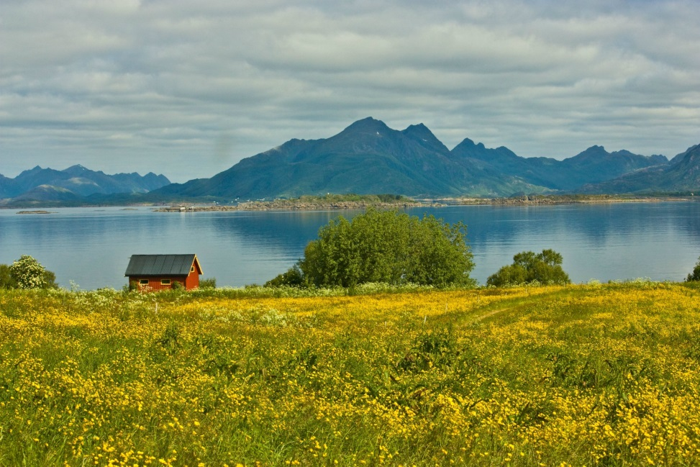
Oppsummering - noen momenter vi tar med oss til en senere anledning:
Bruke mer tid på en felles forståelse av virkeligheten.
Bruke mer tid på mer tilrettelegging for medvirkning og grader av innflytelsesmuligheter for borgerne
Bruke mer tid på dialogmøter med næringsliv og interesseorganisasjoner
Veilede borgerne til å levere inn innspill som holder bedre kvalitet med hensyn til kart og grunnavklaringer.
Bruke mer tid på innhenting av kunnskapsgrunnlag og konsekvensvurdering.
Bruke overordnet myndighet aktivt. Disse er også en viktig ressurs.
Foto: Hans Chr. Haakonsen

